Slide 1
Selectors, stigveldi
& box-model
margin
content
CSS FYRIR BYRJENDUR
Hvernig við veljum element – og hvernig þau taka pláss.
Notes:
Velkomin. Í dag lærum við tvennt sem allt annað í CSS byggir á: hvernig við VELJUM element (selectors) og hvernig hvert element TEKUR PLÁSS á síðunni (box-model). Myndin uppi til hægri er box-model – við komum að henni eftir hlé.

Slide 2
Í lok tímans getur þú…
MARKMIÐ
01
02
Valið element með element-, class- og id-selectors
Notað stigveldi – afkomendur, börn, systkini – og pseudo-classes
03
04
Útskýrt hvaða regla vinnur: cascade & specificity
Reiknað út raunstærð kassa með box-model
CSS · Selectors, stigveldi & box-model
3
Notes:
Fjögur markmið. Í lok tímans á hvert ykkar að geta gert þetta sjálft – tímaverkefnið prófar öll fjögur.

Slide 3
Uppbygging CSS-reglu
UPPRIFJUN
h1 {
color: tomato;
font-size: 48px;
}
Selector
Hvaða element á að stíla
Eiginleiki (property)
Hverju á að breyta
Gildi (value)
Hvernig því er breytt
Yfirlýsing (declaration)
eiginleiki: gildi; – alltaf með ; í lokin
CSS · Selectors, stigveldi & box-model
4
Notes:
Stutt upprifjun. Í dag snýst allt um vinstri hlutann – SELECTORINN. Hann segir vafranum hvaða element reglan á við. Minnið á semíkommuna og slaufusvigana – algengustu villurnar.

Slide 4
Þrjár leiðir til að tengja CSS
UPPRIFJUN
Bad practice
Gott fyrir stuttar æfingar
NOTUM ÞETTA
Inline
<style> í head
Ytri skrá
<p style="color:red">
<style>
p { color: red; }
</style>
<link rel="stylesheet"
href="style.css">
CSS · Selectors, stigveldi & box-model
5
Notes:
Í öllum æfingum í dag notum við ytri skrá, style.css, tengda með link í head. Það heldur HTML og CSS aðskildu og einn stílsnið getur stílað margar síður.

Slide 5
Element-selector
1 · GRUNN-SELECTORS
HTML
CSS
<h1>Kaffi</h1>
<p>Fyrsta málsgrein</p>
<p>Önnur málsgrein</p>
p {
color: #c2571a;
}
→ Velur öll element af þessari gerð. Báðar <p> verða appelsínugular – h1 breytist ekki.
CSS · Selectors, stigveldi & box-model
6
Notes:
Element-selector er bara nafnið á taginu, án oddklofa. Hann velur ÖLL element af þeirri gerð á síðunni. Gott fyrir grunnstíla: body, h1, p, a.

Slide 6
Class-selector: .klasi
1 · GRUNN-SELECTORS
HTML
CSS
<p class="verd">590 kr.</p>
<p class="verd tilbod">450 kr.</p>
<li class="tilbod">Kaka</li>
.verd {
font-weight: bold;
}
.tilbod {
color: #c2571a;
}
Punktur í CSS – ekki í HTML
Mörg element geta haft sama klasa
Eitt element getur haft marga klasa – bil á milli
CSS · Selectors, stigveldi & box-model
7
Notes:
Klasar eru vinnuhestarnir í CSS. Mikilvægt: punkturinn er bara í CSS. Í HTML skrifum við class="verd" án punkts. Takið eftir að 450 kr. hefur báða klasana og fær því bæði feitletrun og lit.

Slide 7
ID-selector: #einstakt
1 · GRUNN-SELECTORS
<!-- HTML -->
<section id="opnunartimi">
…
</section>
/* CSS */
#opnunartimi {
background: #fff4cc;
}
Aðeins eitt
Hvert id má bara koma fyrir einu sinni á síðu.
Þumalputtaregla
Stílum með class. Notum id fyrir tengla (#akkeri) og JavaScript.
CSS · Selectors, stigveldi & box-model
8
Notes:
Myllumerki = id. Id er einstakt – eins og kennitala. Það er löglegt að stíla með id, en það gerir CSS-ið erfitt að viðhalda því id vinnur nánast allt. Þess vegna: class fyrir útlit.

Slide 8
Universal & hópun
1 · GRUNN-SELECTORS
Universal: *
Hópun: ,
* {
box-sizing: border-box;
}
h1, h2, h3 {
font-family: Georgia;
}
Velur öll element á síðunni. Notum sjaldan – vanalega fyrir „reset“.
Kommu á milli = sama regla á marga selectors. Sparar endurtekningu.
CSS · Selectors, stigveldi & box-model
9
Notes:
Stjarnan velur allt. Við notum hana eftir hlé fyrir box-sizing. Hópun er ekki ný tegund af selector heldur leið til að skrifa sömu reglu fyrir marga selectors í einu. Passið að ruglast ekki á kommu (hópun) og bili (afkomendur – kemur næst!).

Slide 9
Samantekt
1 · GRUNN-SELECTORS
Gerð | Dæmi | Velur | Priority
Element | p | öll <p> | 0-0-1 (least, ef það hefur classname mun stílanir í class yfirskrifa element)
Class | .verd | öll með class="verd" | 0-1-0
ID | #haus | eitt með id="haus" | 1-0-0 (most, ID er með mesta priority of yfirskrifar því alla stíla)
Universal | * | öll element | 0-0-0
Hópun | h1, h2 | öll h1 og öll h2 | hver fyrir sig
CSS · Selectors, stigveldi & box-model
10
Notes:
Dálkurinn Styrkur er specificity – við komum að honum eftir smástund. Í bili: id er sterkast, svo class, svo element. Nú prófum við þetta saman í æfingu 1.

Slide 10
Pönnukökur ömmu
ÆFING 1 · SAMAN · 15 MÍN
Opnið index.html í vafra og style.css í ritli
body og h1 – element
h1, h2 – hópun
.inngangur og .mikilvaegt – class
#abending – id
Tveir klasar: hvor vinnur?
Tilraun: * { color: red; }
aefingar/aefing-1-grunn-selectors
CSS · Selectors, stigveldi & box-model
11
Notes:
Ég deili skjá og skrifa, þið skrifið með. Skref 7 er undirbúningur fyrir cascade: .inngangur og .smatt hafa sama styrk, svo sá sem kemur síðar í skránni vinnur. Látið þau giska áður en þið prófið. Lausn í lausn/style.css.

Slide 11
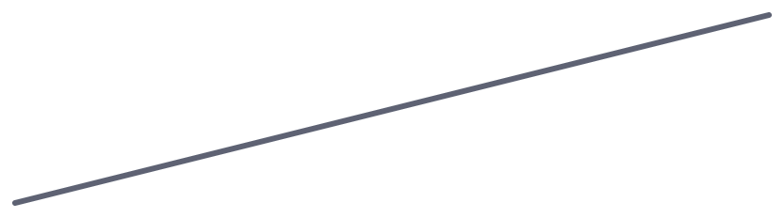
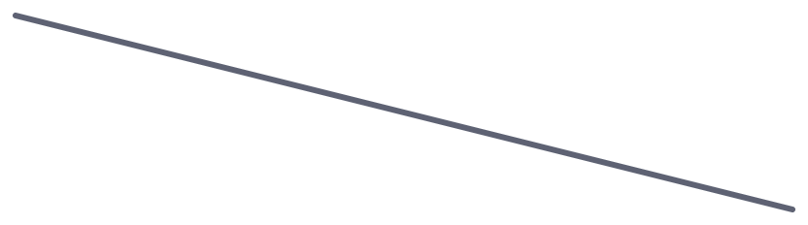

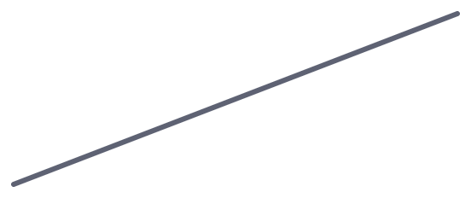
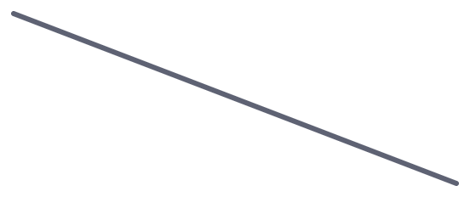
HTML er tré
2 · STIGVELDI
body
header
main
h1
h2
p
p
main er foreldri h2 og p · h2 og p eru börn main og systkini hvert annars · öll eru afkomendur body
CSS · Selectors, stigveldi & box-model
12
Notes:
Áður en við lærum stigveldis-selectors þurfum við orðaforðann. HTML myndar tré (DOM). Foreldri = elementið sem er beint utan um. Barn = beint inni í. Systkini = sama foreldri. Afkomandi = hvar sem er fyrir neðan, sama hversu djúpt. Teiknið jafnvel tré úr æfingu 2 á töfluna.

Slide 12
Afkomendur (bil) vs. börn (>)
2 · STIGVELDI
<nav>
<ul>
<li><a>Forsíða</a></li>
</ul>
<a>Innskrá</a>
</nav>
nav a
Allir <a> einhvers staðar inni í nav → báðir tenglarnir
nav > a
Aðeins bein börn nav → bara „Innskrá“
CSS · Selectors, stigveldi & box-model
13
Notes:
Bilið er líklega mikilvægasti selector-inn í CSS. nav a = allir tenglar inni í nav, sama hversu djúpt. nav > a = aðeins tenglar sem eru beint undir nav. Forsíða-tengillinn er barn li, ekki nav. Þetta er einmitt skref 1 og 2 í æfingu 2.

Slide 13
Systkini: + og ~
2 · STIGVELDI
<h2>Fyrirsögn</h2>
<p>A</p> ← h2 + p og h2 ~ p
<p>B</p> ← h2 ~ p
<div>…</div>
<p>C</p> ← h2 ~ p
h2 + p
Næsta systkini – aðeins það sem kemur beint á eftir
h2 ~ p
Öll p-systkini sem koma á eftir
CSS · Selectors, stigveldi & box-model
14
Notes:
Plús = næsta systkini strax á eftir. Tilda = öll systkini á eftir, líka þótt eitthvað annað sé á milli. Algeng notkun: h2 + p fyrir 'ingress', fyrstu málsgrein eftir fyrirsögn. Þetta er krafa í tímaverkefninu.

Slide 14
Pseudo-classes: ástand og staðsetning
2 · STIGVELDI
a:hover
input:focus
Þegar músin er yfir elementinu
Þegar smellt hefur verið í reitinn
li:first-child · li:last-child
li:nth-child(2) · (even) · (odd)
Fyrsta / síðasta barnið
Eftir númeri – frábært fyrir röndótta lista
CSS · Selectors, stigveldi & box-model
15
Notes:
Pseudo-class byrjar á tvípunkti og lýsir ástandi (hover, focus) eða staðsetningu (first-child, nth-child). Athugið: li:first-child þýðir 'li sem er fyrsta barn foreldris síns', ekki 'fyrsta barn li'. Það ruglar marga.

Slide 15
Attribute-selectors: [eigind]
2 · STIGVELDI
Selector | Velur
input[type="email"] | input þar sem type er nákvæmlega „email“
a[href^="https"] | tenglar sem byrja á https
a[href$=".pdf"] | tenglar sem enda á .pdf
img[alt] | myndir sem hafa alt-eigind
Hornklofar [ ] = velja eftir eigind (attribute) í HTML-taginu.
CSS · Selectors, stigveldi & box-model
16
Notes:
Attribute-selectors eru sérstaklega gagnlegir í formum – type=email, type=text o.s.frv. hafa allir sama tag, input, svo við greinum þá að með eigindinni. ^= byrjar á, $= endar á. Fyrsta línan er krafa í tímaverkefninu.

Slide 16
Cascade: þegar reglur rekast á
2 · STIGVELDI
p { color: blue; }
p { color: red; }
/* Sami styrkur →
síðari reglan vinnur.
Textinn verður rauður. */
Vafrinn spyr í þessari röð:
1
!important?
Neyðarúrræði – forðist
2
Specificity (priority)
Hvor selectorinn er sterkari?
3
Röð
Jafnt? Sú sem kemur síðast vinnur
CSS · Selectors, stigveldi & box-model
17
Notes:
Cascade = fossinn. Þegar tvær reglur vilja breyta sama eiginleika á sama element þarf vafrinn að velja. Röðin skiptir bara máli þegar specificity er jöfn. Það sáum við í æfingu 1 með .inngangur og .smatt.

Slide 17
Specificity: stigin þrjú
2 · STIGVELDI
1-0-0
0-1-0
0-0-1
ID
Class o.fl.
Element
#haus
.kort :hover [type]
p h1 li a
Lesið frá vinstri, eins og tölu: .menu a (0-1-1) vinnur nav ul li a (0-0-4). Ein class slær öll element.
CSS · Selectors, stigveldi & box-model
18
Notes:
Teljið id, svo klasa/pseudo-classes/attribute, svo element. Berið saman frá vinstri – eins og ártal eða útgáfunúmer. Eitt id vinnur sama hversu marga klasa hinn hefur. * og samsetningartáknin (bil, >, +, ~) gefa 0 stig. Inline style slær allt, og !important slær inline – forðist bæði.

Slide 18
Gáta: hvaða lit fæ ég?
2 · STIGVELDI
<footer>
<p class="gata" id="gata">
Hvaða lit fæ ég?
</p>
</footer>
p { color: red; }
.gata { color: orange; }
footer p { color: purple; }
p.gata { color: blue; }
#gata { color: green; }
Grænn. #gata = 1-0-0. Án hans: blár (p.gata 0-1-1). Svo appelsínugulur (.gata 0-1-0 > footer p 0-0-2).
CSS · Selectors, stigveldi & box-model
19
Notes:
Látið nemendur reikna fyrst og kjósa með höndum. Svarið birtist við smell. p=0-0-1, .gata=0-1-0, footer p=0-0-2, p.gata=0-1-1, #gata=1-0-0. Röðin í skránni skiptir engu hér. Við prófum þetta í lok æfingar 2 með því að setja reglurnar eina og eina í athugasemd.

Slide 19

Erfðir: sumt flæðir niður tréð
2 · STIGVELDI
Erfist
−
Erfist ekki
Þess vegna…
color
font-family
font-size
line-height
text-align
margin · padding
border
width · height
background
body {
font-family: Arial;
color: #333;
}
…og öll síðan fær letrið.
CSS · Selectors, stigveldi & box-model
20
Notes:
Texta-eiginleikar erfast frá foreldri til barna; kassa-eiginleikar ekki. Ímyndið ykkur ef border erfðist – hvert einasta element inni í div fengi ramma! Erfður gildi tapar alltaf fyrir reglu sem velur elementið beint, óháð specificity.

Slide 20
Ferða-
bloggið
ÆFING 2 · SAMAN · 15 MÍN
nav a vs. nav > a
article p vs. article > p
h2 + p – ingress
a:hover og li:nth-child(even)
input[type="email"]
Erfðir: litur já, rammi nei
Specificity-gátan!
aefingar/aefing-2-stigveldi
CSS · Selectors, stigveldi & box-model
21
Notes:
Gerum skrefin saman. Í skrefi 2 og 3 – spyrjið alltaf 'hvers vegna breyttist bara þessi?'. Endið á gátunni: setjið #gata í athugasemd, svo p.gata, svo .gata og spáið í hvert skipti. Lausn í lausn/style.css.

Slide 21
HLÉ
15′
Næst: box-model
CSS · Selectors, stigveldi & box-model
22
Notes:
Hlé. Skrifið tímann sem við byrjum aftur á töfluna. Þeir sem eru eftir á í æfingu 2 geta nýtt fyrstu mínúturnar – lausnin er í lausn-möppunni.

Slide 22
Allt er kassi
3 · BOX-MODEL
margin
content
padding
Innihaldið – texti, myndir. width og height.
content
padding
Bil inni í kassanum. Fær bakgrunnslitinn.
border
Ramminn utan um padding.
margin
Bil utan við kassann. Alltaf gegnsætt.
CSS · Selectors, stigveldi & box-model
23
Notes:
Hvert einasta element á síðunni er rétthyrndur kassi með fjögur lög, innan frá: content, padding, border, margin. Mikilvægast að muna: padding er INNI (fær bakgrunn), margin er ÚTI (gegnsætt). Sýnið þetta strax í DevTools á einhverri vefsíðu.

Slide 23
Styttingar: 1, 2 eða 4 gildi
3 · BOX-MODEL
padding: 20px; /* allar fjórar hliðar */
padding: 10px 20px; /* upp+niður · hægri+vinstri */
padding: 10px 20px 30px 40px; /* upp · hægri · niður · vinstri */
border: 2px solid #1b1f3b; /* þykkt · stíll · litur */
margin: 0 auto; /* miðja lárétt */
4 gildi = réttsælis eins og klukka: upp → hægri → niður → vinstri
CSS · Selectors, stigveldi & box-model
24
Notes:
Fjögur gildi fara réttsælis frá klukkan 12. Minnisregla á ensku: TRouBLe (Top Right Bottom Left). Sama gildir um margin. Einnig er hægt að skrifa padding-top, margin-left o.s.frv. hvert fyrir sig.

Slide 24
Hvað er kassinn breiður?
3 · BOX-MODEL
.kort {
width: 300px;
padding: 20px;
border: 5px solid;
margin: 10px;
}
Sýnileg breidd kassans:
300 + 20 + 20 + 5 + 5
= 350px
Margin bætist við utan um: kassinn tekur 370px pláss.
CSS · Selectors, stigveldi & box-model
25
Notes:
Þetta kemur flestum á óvart: width er AÐEINS breidd content-svæðisins (sjálfgefið). Padding og border bætast við báðum megin. Látið nemendur reikna sjálf áður en þið sýnið svarið. Margin er ekki hluti af kassanum sjálfum en tekur pláss.

Slide 25
box-sizing
3 · BOX-MODEL
content-box
border-box
Setjið efst í hverja CSS-skrá:
sjálfgefið
mælum með
* {
box-sizing:
border-box;
}
350px
300px
width = bara content. Padding og border bætast við.
width = content + padding + border. Það sem þú skrifar er það sem þú færð.
CSS · Selectors, stigveldi & box-model
26
Notes:
Sama .kort og á síðustu glæru. Með border-box fara padding og border INN í 300px og content-svæðið minnkar í 250px. Næstum allir fagmenn byrja CSS-skrár á þessu. Þetta er krafa nr. 11 í tímaverkefninu og 'aha!'-augnablikið í æfingu 3.

Slide 26
display: block, inline, inline-block
3 · BOX-MODEL
 | block | inline | inline-block
Byrjar í nýrri línu? | Já | Nei | Nei
width / height virkar? | Já | Nei | Já
Lóðrétt margin/padding ýtir frá? | Já | Nei | Já
Dæmi | div, p, h1 | a, span, b | button, img
Breyta má hvaða elementi sem er: a { display: inline-block; }
CSS · Selectors, stigveldi & box-model
27
Notes:
Block-element taka alla breiddina og byrja í nýrri línu. Inline flæða með textanum – padding sést en ýtir ekki öðru frá, og width virkar ekki. inline-block er það besta úr báðum: í línu, en virðir box-model. Þetta sjáum við með .takki í æfingu 3.

Slide 27
Margin: miðjun og samfall
3 · BOX-MODEL
Miðjun
Samfall (collapse)
.umgjord {
width: 900px;
margin: 0 auto;
}
h1 { margin-bottom: 40px; }
p { margin-top: 30px; }
Bilið verður 40px, ekki 70px. Lóðrétt margin leggst ekki saman – það stærra vinnur.
Þarf breidd. auto skiptir afgangsplássinu jafnt til vinstri og hægri.
CSS · Selectors, stigveldi & box-model
28
Notes:
Tvö atriði sem allir lenda í. margin: 0 auto miðjar block-element lárétt, en bara ef það hefur breidd (width eða max-width). Margin collapse: lóðrétt margin á milli tveggja block-elementa sameinast. Gerist ekki lárétt og ekki með padding.

Slide 28
DevTools: sjáðu kassann
3 · BOX-MODEL
1
2
3
4
Hægrismelltu
Elements
Computed
Styles
á element → Inspect (Skoða)
Veldu elementið í HTML-trénu
Neðst: litaða box-model myndin með öllum tölum
Breyttu gildum í beinni. Yfirstrikuð regla = önnur vann
F12 · Cmd + Option + I
CSS · Selectors, stigveldi & box-model
29
Notes:
Sýnið þetta lifandi. Box-model myndin í Computed er nákvæmlega sama mynd og við teiknuðum. Í Styles sést hvaða reglur gilda og hverjar eru yfirstrikaðar – það er cascade og specificity í verki. Þetta er besta tólið til að finna villur.

Slide 29
Vefstofan Kassi
ÆFING 3 · SAMAN · 15 MÍN
margin: 0 auto – miðjum
border og padding á .kort
Þrjú kort hlið við hlið…
…af hverju fer eitt niður?!
* { box-sizing: border-box }
.takki: inline → inline-block
Margin-samfall í DevTools
aefingar/aefing-3-box-model
CSS · Selectors, stigveldi & box-model
30
Notes:
Lykilskrefið er 4: kortin eru 300px en taka 368px pláss hvert (300+48 padding+4 border+16 margin). 3×368 = 1104 > 980, svo þriðja fer niður. Leyfið þeim að undrast, reiknið saman, og lagið svo með box-sizing í skrefi 5. Lausn í lausn/style.css.

Slide 30
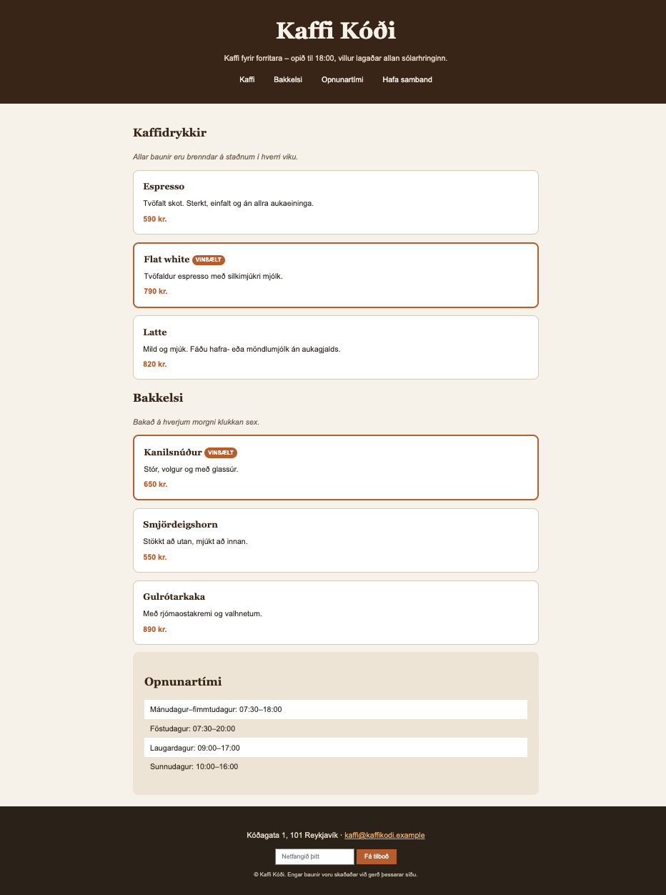
Kaffi Kóði
TÍMAVERKEFNI · 35 MÍN
Þú færð tilbúið HTML. Þitt verk: skrifa style.css svo matseðillinn verði fallegur.
Mappa
timaverkefni-kaffi-kodi/
Reglan
Ekki breyta index.html
Lestu fyrst
VERKEFNALYSING.md
CSS · Selectors, stigveldi & box-model
31
Notes:
Nú vinnið þið sjálf, ein eða tvö saman. Allar kröfur eru í VERKEFNALYSING.md. Þið megið ekki breyta HTML – það neyðir ykkur til að nota selectors almennilega. Ég geng á milli. Skil: [skilastaður].

Slide 31
Það sem við lærðum í dag
SAMANTEKT
Selectors
Stigveldi
Box-model
p
.klasi
#id
*
h1, h2
nav a
nav > a
h2 + p
a:hover
[type]
content
padding
border
margin
border-box
CSS · Selectors, stigveldi & box-model
33
Notes:
Hraðupprifjun – bendið á hvern lið og látið bekkinn segja hvað hann gerir. Specificity í einni setningu: id slær class, class slær element, og ef jafnt vinnur síðasta reglan.

Slide 32
Spurningar?
TAKK FYRIR Í DAG
Næsti tími: [efni næsta tíma]
CSS · Selectors, stigveldi & box-model
34
Notes:
Spurningar. Minnið á skil tímaverkefnis og hvað kemur næst (t.d. Flexbox – sem leysir inline-block vandann sem við sáum í dag).

